Slide 1
第17课
第二次世界大战与战后国际秩序的形成

Slide 2


一、法西斯主义与亚欧战争策源地的形成
（一）法西斯主义
1.何为法西斯？
“法西斯”本义是“束棒”（拉丁语：fasces）的音译，
是一种被多根绑在一起的木棍围绕的斧头，在古罗马是权力和威信的标志。
古罗马的共和国，不再有王，也不再有独裁，由执政官负责管理国家事务。执政官是全国最高荣誉的官职。执政官履行职责的时候穿着暗红边的紫袍子，坐在象牙宝座上，由仪仗队护送着。执政官外出的时候，带着12名侍卫官。每位侍卫官肩上扛着一束笞棒，中间插着一把斧子，象征着国家最高长官的最高权力。这种象征着最高暴力和权力的标志，主要表现为"个人服从集体，集体服从领袖"。
它是用来处人以死刑的一种刑具。倘若有人犯了严重
罪行，执政官便声若洪钟地宣判:"用'法西斯'对他处以
死刑。"侍卫官立即从肩上解开笞棒束--"法西斯"，狠狠地
抽打罪人，直到把他打得皮开肉绽时，再拉他跪在地上，
从"法西斯"中抽出斧头，当场砍下他的头颅。
今天，“法西斯”是一个令人憎恶的字眼，它是独裁、暴政、恶行和侵略战争的代名词。

Slide 3
法西斯主义（英语：Fascism）是一种结合了社团主义、工团主义、独裁主义、极端民族主义、中央集权形式的军国主义、反无政府主义、反自由放任的资本主义和反共产主义政治哲学。
“法西斯主义是在帝国主义陷入全面危机期间（一战和十月革命爆发到50年代中期这样一个历史时期），主要在一些封建主义和军国主义传统影响浓厚的帝国主义国家出现的，以克服危机、对抗革命、实行扩张为目标的反动社会思潮的政治运动和政权形式。”（朱光庭主编《法西斯体制研究》上海人民出版社1995年版）
它否定资产阶级自由平等民主思想，鼓吹对领袖的绝对服从和国家主义，镇压劳动人民和进步势力，实行扩张政策和战争政策，是资本主义政治经济社会及意识形态全面危机的产物；是帝国主义的变种和极端形式。
【法西斯主义的特征】
以极端民族主义为基本特征,
反对自由主义和共产主义,
对内实行恐怖独裁统治,
对外侵略扩张,发动战争,争霸世界。
极端民族主义亦称大民族主义或民族沙文主义。极端民族主义以强烈的民族优越感和排他意识为特征，鼓吹民族歧视，煽动民族仇恨。极端民族主义的实质是把本民族的利益置于其他民族的利益之上，以各种方式侵犯其他民族的利益。在历史上，希特勒曾利用极端民族主义屠杀犹太人。

Slide 4
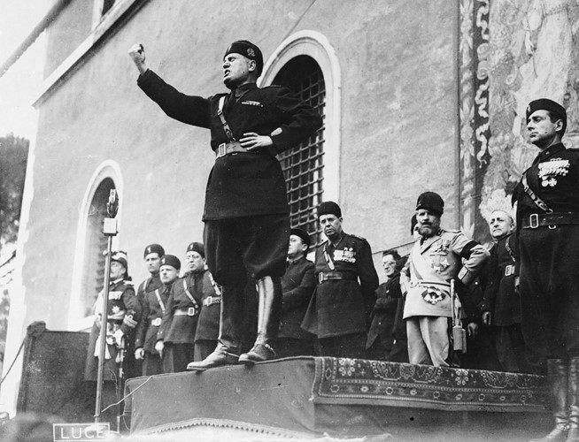

2.法西斯主义的形成（1919-1923）
在什么时间、哪些国家由谁发动成立了法西斯组织？
第一次世界大战结束后，意大利、德国和日本产生了 法西斯组织。
①一战后初期，意大利出现严重财政危机，经济衰退；②政治混乱，中央政府几乎瘫痪；③工人运动高涨；④民众对意大利作为战胜国却没有得到多少好处产生强烈的民族主义情绪
⑴意大利： 1919年墨索里尼成立的“战斗的意大利法西斯”,是世界上第一个法西斯主义政党,后更名为“国家法西斯党”（1921年11月7日）。1922年（10月31日组织内阁），墨索里尼建立了法西斯政权。
⑵德国：1920年，希特勒组建“民族社会主义德意志工人党”,简称“纳粹党”（纳粹是德文“民族”和“社会主义的”两个词缩写的音译）,是德国法西斯运动的开始。
⑶日本：1921年，冈村宁次、东条英机等军人订立密约（巴登巴登密约），要求“消除派阀、刷新人事、改革军制、建立总动员态势”（以改变日本军事政治局面，实现军国主义目标），是日本军部法西斯运动的开始。
近卫文麿宣称，日本为了自己的生存也应该像第一次世界大战时的德国那样，要求打破现状，并且“从我们自己的前途出发建立新的国际和平秩序”。 —［日］矢部贞治《近卫文麿》

Slide 5
纳粹主义，是德文“Nationalsozialismus”缩写是第二次世界大战前希特勒等人提出的政治主张。
纳粹主义意识形态的精神是“属于一个民族的”，纳粹主义的基本理论包括：宣扬种族优秀论，认为“优等种族”有权奴役甚至消灭“劣等种族”；强调一切领域的“领袖”原则，宣称“领袖”是国家整体意志的代表，国家权力应由其一人掌握；力主以战争为手段夺取生存空间，建立世界霸权；反对共产主义思想体系和社会主义制度，抵制马克思主义理论。
意大利国家法西斯党（意大利文：Partito Nazionale Fascista，简称PNF）又名棒喝党、黑衫党，是意大利的法西斯主义政党，1922年至1943年间意大利的执政党，由本尼托·墨索里尼创建并控制。
日本法西斯主义是指第一次世界大战后在日本出现的反共反民主思潮和极端反动的法西斯专制政治体制，是世界法西斯主义的重要组成部分。它在国内消灭民主政治，压制自由经济，以日本近代天皇制意识形态禁锢人民思想。在国外疯狂侵略扩张，屠杀平民。日本法西斯是日本历史上最黑暗的一页，也是最耻辱的一页
德国纳粹党的极端民族主义则深深植根于种族主义，宣扬雅利安种族是对人类进步做出显著贡献的唯一民族，理应统治世界，而把犹太人和斯拉夫人都视为劣等民族。

Slide 6
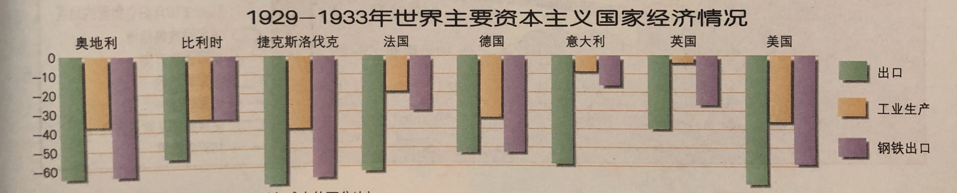
在什么背景下法西斯势力建立政权并开始进行对外侵略扩张？
背景：1929- -1933年经济大危机
投票项目 | 投票赞成人数 | 占总投票人数
赞成全面裁军 | 1150万 | 91.3%
赞成准备在必要时采取经济的非军事制裁 | 约1096万 | 95.3%
赞成准备在必要时甚至采用军事制裁 | 约583万 | 59.3%
 | 美国 | 德国 | 英国 | 法国 | 日本 | 世界
工业 下降 | 46.2% | 40.6% | 28.4% | 16.5% | 8.4% | 1/3
外贸 缩减 | 70% | 69.1% | 50% |  | 50% | 2/3
失业 人数 | 1700万 | 600万 | 近300万 | 85万 | 300万 | 3000万
面对经济大危机，各国有哪几种方式应对？
1.建立法西斯政权，侵略扩张：德日
2.改革：美国 罗斯福新政
1929年—1933年，资本主义世界陷入历史上最深刻、最持久、最严重的的一次经济大危机，其间资本主义各国工业生产剧烈下降，各国企业大批破产，失业人数激增，失业率高达30%以上。此后，资本主义世界又出现了五年左右的持续萧条。
主要资本主义国家采取以邻为壑、转嫁危机，展开了关税战、贸易战、货币战以争夺国际市场（它们提高关税，阻止外国商品进入本国市场；实行货币贬值，让本国商品打入别国市场），出现各种货币集团和经济集团，国际货币经济秩序遭到破坏，世界经济进一步陷入混乱，加深了危机，国际关系日趋恶化。
人们开始对资本主义制度产生怀疑，法西斯主义开始泛滥，资产阶级民主制度摇摇欲坠，资本主义面临严重的政治危机。这次经济大危机加速了法西斯主义在德国、日本和意大利的发展，使这些国家走上了对内强化军事统制、对外大肆侵略扩张的军国主义道路。

Slide 7
罗斯福新政
是指1933年富兰克林•罗斯福任美国总统后，⑴目的：为摆脱经济危机而实行的一系列新政策，
⑵基本做法：是国家通过立法的形式，加强对经济生活的干预和调节（核心内容是用国家的力量扩大消费，调整供给与需求的矛盾）
⑶主要内容：①帮助银行恢复信用、保证存款安全，
②调节工业生产、实行公平竞争，
③保证农业生产、稳定农产品价格，
④推行“以工代赈”、增加就业，
⑤建立社会保障制度。
⑷影响：①罗斯福新政缓解了经济危机造成的严重破坏，经济在一定程度上得到了恢复发展，避免了剧烈的社会动荡，使大多数美国人恢复了对美国国家制度的信心。
②新政被一些主要资本主义国家所借鉴，使资本主义获得了新的发展空间和活力；③新政标志着资本主义告别自由放任时代，进入了国家干预经济的时代。
④但它不可能改变资本主义制度的本质，无法从根本上消除经济危机.
⑸实质：在维护资本主义制度的前提下，对生产关系进行的局部调整，使其适应生产力的发展水平。

Slide 8
【思考】德、日与美国解决经济危机的不同方式及原因
1. 方式
德、日通过建立法西斯独裁统治，对外侵略扩张来摆脱危机。美国通过罗斯福新政来摆脱危机。
2. 原因
（1）历史原因：德、日两国有深厚的军国主义传统，这成为法西斯势力迅速发展的基础。而美国建立的三权分立的资产阶级政体，使它具有民主传统。
（2）国际原因：凡尔赛—华盛顿体系下，德国受到严厉制裁，日本在远东和太平洋地区的扩张受到遏制。因此，德国存在复仇情绪，日本急于打破这种遏制。而美国是这一体系的受益者，不想破坏现存秩序。
（3）直接原因：德、日经济实力比美国弱，只有依赖国民经济军事化和对外扩张，才能转嫁危机，使经济复苏；而美国经济实力雄厚，可以通过国家干预经济的方法来缓和危机 。

Slide 9
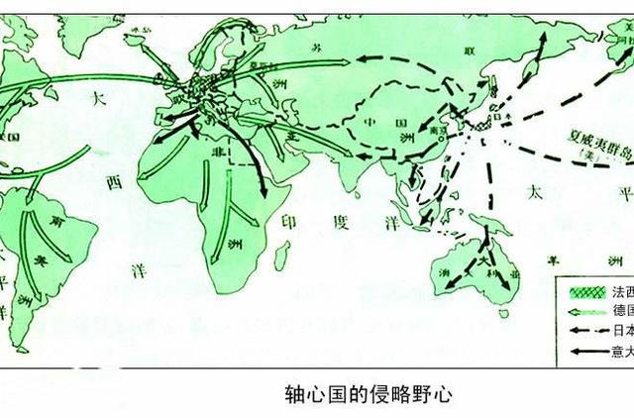
（二）亚欧战争策源地的形成（1929—1936）
“军部” 一词最初只指独立于政府、拥有军令大权的国家军事机关，后来逐渐成为当时日本庞大军事官僚机构的总称。军部包括陆军省、海军省、参谋本部、海军军令部以及关东军和其他军事机关。军部不对议会负责，直属于天皇。
在控制了国家政权后，以军部为核心的日本法西斯势力对进步活动实行残酷镇压，并推行国民经济军事化，将全部国家机器纳入战争轨道。
1.背景:面对1929年的经济大危机,
法西斯国家通过战争寻找出路。
2.过程：
⑴.亚洲战争策源地的形成
背景：
①世界经济大危机重创日本经济
（工业生产急剧萎缩，数百万人失业或半失业；农产品价格猛跌，农民负债累累，国内外矛盾激化；对阻碍其建立亚太霸权的华盛顿体系严重不满，认为德国发动一战是正当的，日本为了自己的生存也应该像德国一样要求打破现状，“从我们自己的前途出发建立新的国际和平秩序”。）
②日本法西斯分子认为，摆脱危机的出路是对外扩张，他们声称“满蒙是日本的生命线”（1931年），妄图把中国东北变成日本独占的海外市场和殖民地，进而征服中国，最终征服世界。
过程：
①1931年，日本军队发动九一八事变，侵占中国东北，扶植建立伪满洲国。
②标志：1936年，（受日本军部控制的广田弘毅上台组阁）日本建立军事法西斯专政，以扩大对外侵略为基本国策。

Slide 10
2.欧洲战争策源地的形成
背景：
①经济大危机使德国本来就十分脆弱的经济落入低谷（1932年德国的工业产量比1929年下降了近40%，农业产量下降了近30%，失业人数超过600万），社会各阶层普遍对政府失去信任，法西斯势力迅速发展。
②纳粹党根据各个阶层民众的不同心理，进行针对性蛊惑宣传；利用民众对《凡尔赛条约》的强烈不满，煽动民族复仇主义，种族狂热和对外扩张得到了广泛支持。
过程：1932年在国会选举中，纳粹党成为第一大党。（标志）1933年，希特勒出任总理，纳粹党攫取德国政权，建立法西斯独裁统治，积极扩军备战。
1935年，意大利入侵埃塞俄比亚。
1936年，意大利和德国结成轴心国。
在亚洲和欧洲形成了两个战争策源地。
1936年意大利吞并埃塞俄比亚后，获得德国承认。10月25日，德国和意大利达成协调外交政策的协
定。11月1日，墨索里尼声称：“从柏林到罗马的这一条垂直线不是区分线，而是一个轴心，所有怀着合作与和平愿望的欧洲国家都可以围绕这个轴心运转。”后来常说的“轴心国” 一词，即来源于此。
11月25 日 ,德国与日本签订了《反共产国际协定》，意大利于1937年11月6日加入，法西斯同盟初步形成。1940年9月27日，三国在柏林签署了《德意日三国同盟条约》，法西斯同盟正式建立。还包括匈牙利、罗马尼亚等国。

Slide 11
德、日两国法西斯专政建立的异同
 |  | 德 国 | 日 本
不同点 | 主体力量 | 德国是依靠纳粹党夺取政权建立的法西斯专政 | 日本是依靠现在的天皇制和军部法西斯势力实现法西斯化（无法西斯政党）
 | 建立方式 | 德国纳粹党通过欺骗性宣传,骗取中下层群众支持,并讨好军队,与垄断资产阶级勾结,增强势力,在1932年议会选举中成为国会第一大党,进而夺取政权; | 日本军部法西斯分子通过对内制造一连串暗杀、政变等恐怖事件,对外策动侵华战争来扩大势力和影响,进而建立军事法西斯专政。
 | 表现形式 | 德国法西斯上台后对国家政治体制做了彻底改变，逐步废除了议会民主制，建立起法西斯独裁统治，法西斯党独揽国家权力。 | 日本是军部在天皇的名义下控制政府，实行军事法西斯专政，没有突破近代天皇制的框架范围。
相同点 | ①德国、日本封建残余严重,民主基础薄弱,专制主义、军国主义气氛浓厚
 | ②民族主义情绪强烈,存在着力图摆脱凡尔赛—华盛顿体系束缚的势力:德国受宰割；日本建立亚太霸权的计划遭受重大挫折。
 | ③经济危机引发政治危机,统治阶级支持法西斯上台以维护其利益。

Slide 12
【思考点】法西斯主义产生的背景
法西斯主义是20世纪上半期特有的现象。在一战前，是不存在的，在一战后几乎同时产生于意大利、德国和日本。
⑴一战带来的社会大动乱、造成的巨大破坏和引发的危机（财政、经济），
⑵凡尔赛—华盛顿体系本身存在的问题及其所激起的新的不满与冲突（战败国德国；战胜国意大利、日本）
⑶在一些国家中出现的激烈的极端的民族主义情绪和对“红色”革命的深深恐惧，
⑷1929—1933年经济大危机影响（政治危机）
⑸德国、日本封建残余严重,民主基础薄弱,专制主义、军国主义气氛浓厚
…

Slide 13
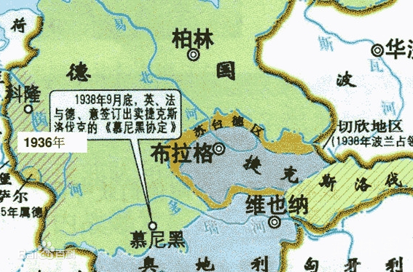
德国的侵略扩张：
1938年3月，德国吞并奥地利，并对捷克斯洛伐克提出领土要求。英法实行绥靖政策，与德意签订《慕尼黑协定》，把苏台德等地区割让给德国，更加助长了法西斯国家的侵略野心。
英法等国的绥靖政策
含义：第二次世界大战全面爆发前，以英法为代表的西方国家对德意日法西斯国家的侵略扩张所采取的姑息、退让、妥协、纵容的政策。
内容主要包括两个方面：一是牺牲别国利益保护自己的既得利益；二是祸水东引，牺牲苏联求得西欧无战事。
实质：以牺牲局部利益和弱小国家利益为代价，满足法西斯国家的侵略欲望，以换取本国和平；尽可能把法西斯侵略矛头引向社会主义苏联，缓和帝国主义国家间的矛盾。实质就是纵容侵略，维护既得利益。。
影响：①最大的影响是助长了法西斯国家的侵略气焰，壮大了法西斯国家的力量，是他们做好了大战的准备，加速二战的全面爆发。
②绥靖政策的主要执行者英法遭到德国法西斯的攻击，法国的沦亡是法国长期推行这一政策的结果。

Slide 14
【合作探究】第二次世界大战期间英法的绥靖政策
材料一：英法尽管同为第一次世界大战的主要战胜国,但其经济地位和军事地位都因战争受到了巨大的削弱……这种状况使英法统治集团中的部分人士不敢同德、日、意的侵略扩张政策进行针锋相对的斗争,而是试图通过满足侵略者部分贪欲的方法来维持自己的既得利益。
材料二：还有二十世纪三十年代经济危机使英法两国政局动荡,内阁更替频繁,很难指望政府在法西斯进攻面前实行一种坚定和连续的外交政策。英法资产阶级对社会主义苏联的本能仇恨。对弱小国家的固有蔑视……在一个时期内,希特勒竭力造成一种似乎唯有共产国际、唯有苏联才是德国敌人的假象,英法集团相信了这一点……
——摘编自《国际关系史》
(1)材料一、二中英法纵容法西斯的原因有哪些?
(2)根据上述史料,谈谈你对绥靖政策的认识。

Slide 15
提示:(1)原因：
①一战后英法两国实力日益削弱,经济恢复、发展非常缓慢;受30年代的经济危机影响，经济形势十分严峻。
②英法经济危机、政治危机影响（政局动荡,内阁更替频繁）外交政策的坚定性、连续性;（英国对外策略:扶德抑法，保持欧洲均势）
③当时资本主义和社会主义两种社会制度共存（对立、斗争）；英法等西方国家为阻止苏联的影响及对社会主义的仇视，把德国当作反布尔什维克主义的屏障；以德反苏，实现"祸水东引"。
④英法无视小国利益，不战而和，维护霸主权益;
⑤希特勒的欺骗策略。
⑥英法等国战后和平主义思想、厌战畏战情绪的影响和制约：在法国尤其严重。的统治者既受和平主义思潮，又是这一思潮的推行者，绥靖政策只是他们推行这一思潮的产物。
(2)认识：绥靖政策是英法两国实行的纵容法西斯侵略的政策;
目的是通过部分满足侵略者的贪欲来保护自己的既得利益;
它是建立在牺牲弱小国家和民族基础上的;
具有反苏性质。

Slide 16
【思考】一战后初期至二战初期，英国对欧洲大陆的政策有哪些变化？带来的结果是什么？
①一战后初期
②20世纪30年代政策：
③二战期间政策：
政策：推行大陆均势政策，凡尔赛会议上反对法国过分削弱德国；干涉苏俄。
结果：为德国保存了元气，有利于德国的恢复和发展。
政策：对法西斯采取绥靖政策；
结果：助长了法西斯的侵略气焰，加速了二战的爆发；
政策：放弃绥靖政策，采取对法西斯的强硬政策；
结果：不列颠之战中粉碎了德国的侵略计划；

Slide 17

二、第二次世界大战
阅读材料，归纳二战爆发的原因
国际政治、经济
资本主义政治经济发展不平衡
一战后“凡尔赛—华盛顿”体系建立
战胜国与战败国之间矛盾加深
1929—1933年经济危机
凡尔赛—华盛顿体系
潜伏着各种矛盾。
二战全面爆发
德日走上法西斯道路，积极向外侵略扩张
美国罗斯福新政
政稳定资本主义

Slide 18
德国：古代条顿骑士精神，近代一直在战争中发展，在战争中完成统一，统一后继续发动战争。
1864、1866、1870年三次王朝统一战争
19世纪90年代在非洲、中国、中东扩张
1914-1918年 第一次世界大战
历史传统
日本：古代具有武士道精神，近代从明治维新一开始，就制定对外扩张的政策。
1876年 侵略朝鲜，签订《江华条约》
1894-95年 发动中日甲午战争《马关条约》
1904-1905年 日俄战争，争夺中国东北
1914-1918年 参加第一次大战协约国一方
普鲁士—德意志是一个富于思想文化传统的民族，但普鲁士—德意志思想文化的构成是十分复杂的，中世纪的骑士文化、宗教改革时期的新教主义文化，以及普鲁士自身历来的神圣的君权神授主义，19世纪末期，普鲁士学派鼓吹的“普鲁士精神”逐渐占据了主导地位，普鲁士精神是权力主义、社会达尔文主义和生活就是战争等观念的混合体。
纳粹传承了普鲁士精神，甚至总结出了新的一套，归结成对外侵略扩张战略的思想文化根源，分别是极端的民族主义、残酷的种族主义、荒谬的生存空间论、庸俗化了的社会达尔文主义、反动的尼采哲学等方面。
文化根源

Slide 19
（一）二战爆发的原因
⑴根本原因：帝国主义国家固有的矛盾和政治经济发展的不平衡。第一次世界大战后的一二十年间，资本主义发展极不平街，德国随着其经济政治势力的迅速增长，强烈要求从英、法、美等国手中夺取殖民地和市场，争夺欧洲和世界霸权（帝国主义的本性）。
⑵直接原因：1929—1933年的经济大危机，加速了德、日法西斯专政的建立和欧亚战争策源地的形成，法西斯势力是战争的制造者。
⑶具体原因：①凡尔赛—华盛顿体系本身存在的问题及其所激起的新的不满与冲突(政治)；德国一直都想打破凡尔赛体系的束缚，有强烈的民族复仇情绪；日本对华盛顿体系也深怀不满；极端民族主义是内在动力
②英、法的绥靖政策；美国的“中立”政策和苏朕的自保政策助长了法西斯的侵略气焰；
③局部反法西斯斗争的分散性、孤立无援、配合不力使法西斯国家侵略从局部战争走向世界大战。
⑷历史传统：德意日的封建残余尤其是军国主义传统；
⑸文化根源：德意日历史文化的特质

Slide 20
（二）第二次世界大战的过程
法西斯国家发动的第二次世界大战，经历了从局部战争逐渐发展到全球战争的过程。
第二次世界大战可以分为五大战场：中国战场、西欧战场、苏联战场、太平洋战场、北非战场。
其中，苏联战场为抵抗纳粹德国的主战场，中国战场为东方主战场。
1.局部战争
在亚洲：1931年，日本制造九一八事变，发动了侵华战争，拉开了第二次世界大战的序幕。中国人民开始局部抗战。
1937年7月7日，日本制造七七事变，发动了全面侵华战争，中国开始全民族抗战，这也成为第二次世界大战在亚洲爆发的标志。
中华民族结成抗日民族统一战线, 团结抗日，开辟了对日本法西斯持久作战的东方主战场。
在欧洲：1939年9月，德国以“闪击战”突袭波兰，英法被迫对徳宣战，第二次世界大战全面爆发。德国东突西进，迅速占领欧洲大部分地区，法国败降，英国坚持抵抗。1941年6月， 德国入侵苏联，苏联战场成为抵抗纳粹德国的主战场。

Slide 21
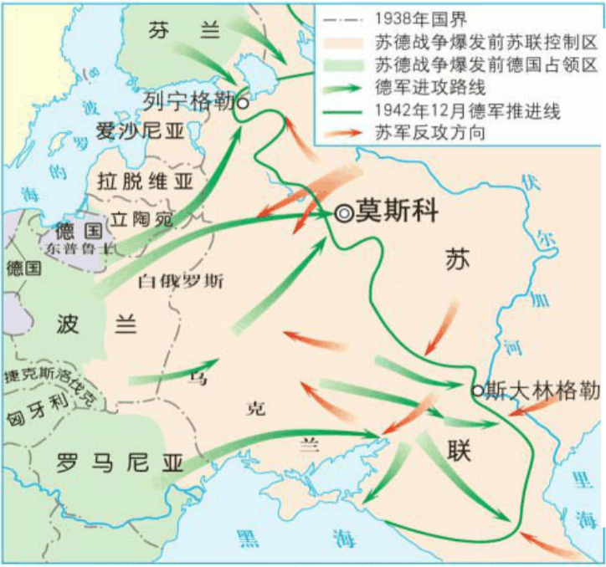
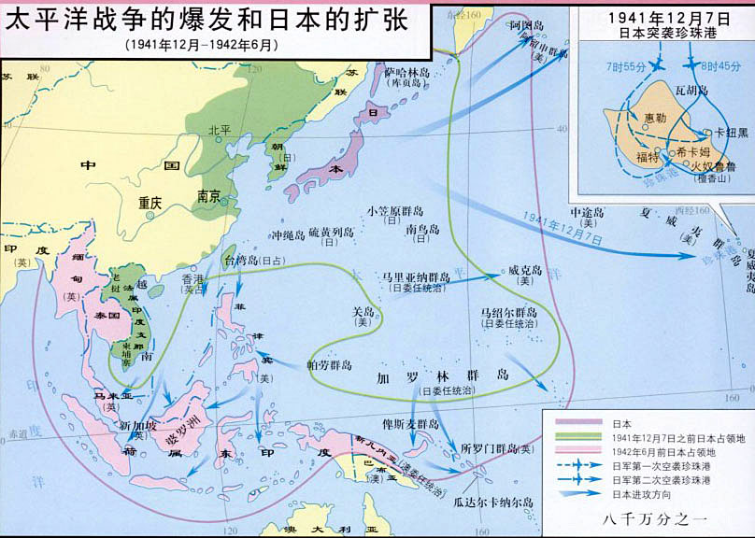
2.全球战争
1941年12月，日本挑起太平洋战争，美国对日宣战，第二次世界大战发展到全球阶段。
1942年1月，以美、英、苏、中 为首的26个国家签署《联合国家宣言》，建立世界反法西斯同盟。从此，同盟国家协同作战，在以后近三年半的时间里，相继打败意大利、德国和日本。
1945年5月8日，德国投降，9月2日，日本签署无条件投降书，第二次世界大战结束。
中国抗战为赢得世界反法西斯战争的胜利作出了重大贡献。
德军突袭苏联
日本发动太平洋战争

Slide 22
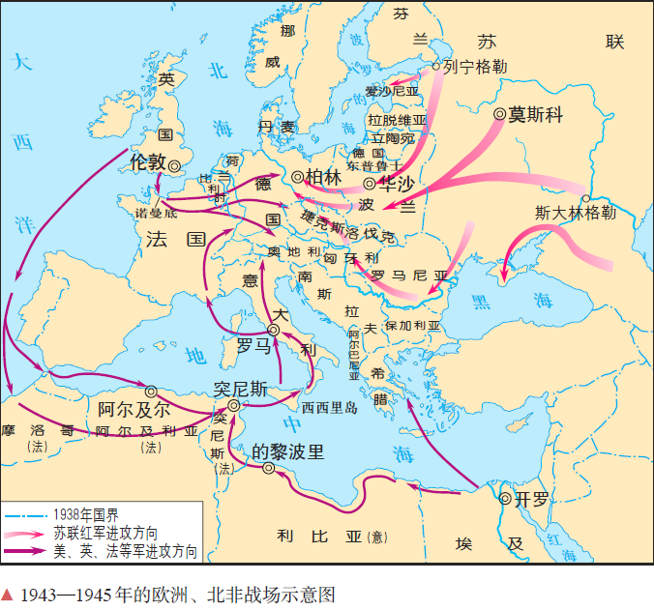
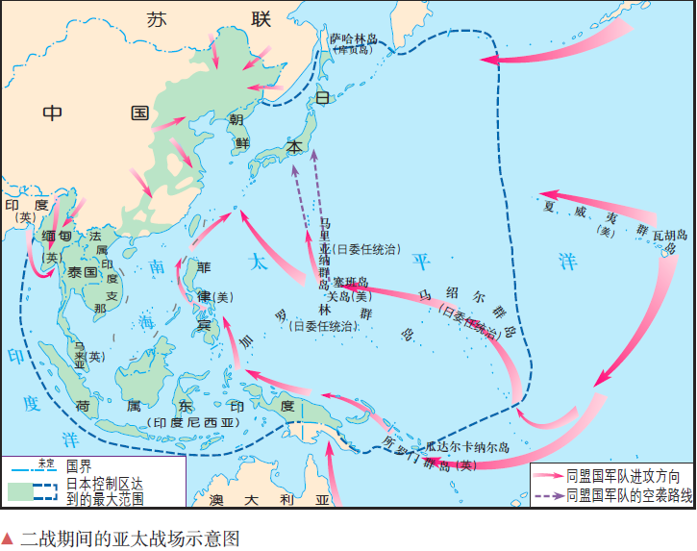
/
诺曼底登陆
1944
斯大林格勒战役
1942-1943
中途岛海战
1942
阿拉曼战役
1942

Slide 23
欧洲战场
亚太战场
北非战场
开始
1939.9德国突袭波兰
1931.九一八事变
1940年6月10日意大利向英法宣战；6月11日英法开始了一系列对意大利在利比亚的阵地的袭击。
扩大
1941.6德国突袭苏联
1941.12月日军偷袭珍珠港
联合
1942.1《联合国家宣言》世界反法西斯同盟
转折
1943.2斯大林格勒战役
1942.6中途岛海战
1942.10
阿拉曼战役
1943.7-8 库尔斯克战役
1944.6 诺曼底登陆
1942.8-1943.2
瓜达尔卡纳尔岛战役
反攻
1945.8.15日本宣布无条件投降
9.2日本签署投降书
结束
1945年雅尔塔会议加速胜利
1945.5.8德国签署投降书
轴心国军队于1943年5月13日投降

Slide 24
理解中国抗战对世界反法西斯战争胜利的重大贡献 1．中国抗战揭开了世界反法西斯战争的序幕，成为东方开战时间最早、持续时间最长、抗击和消灭日军最多、付出代价最大的反法西斯战争的东方主战场，对彻底战胜日本法西斯、打破其称霸世界的狂妄计划起到了决定性作用。 2．中国抗战迫使日本放弃“北进”苏联的图谋，为苏联避免两线作战创造了条件。中国的抗战有力地牵制了日本法西斯，迫使其多次放弃“北进”的图谋，使得苏联在对德作战中能将大批远东红军调往苏德战场。
3．中国抗战迟滞了日本“南进”的步伐，推迟了太平洋战争的爆发，成为日本在太平洋战争中迅速失败的一个重要因素。1940年德军横扫欧洲大陆，日本当局认为是“南进”的绝好时机，但中日战争不结束，南进是办不到的。中国抗战推迟了太平洋战争的爆发，为西方盟国加强战备争取到了宝贵的时间。
4．中国抗战为盟国顺利实施“先欧后亚”战略，确保反法西斯战争全胜奠定了基础。第二次世界大战期间，如果亚洲、太平洋地区战事吃紧，盟国势必将更多地用兵于东方，“先欧后亚”战略方针就难于实施了。可见中国抗战的胜败不但决定中华民族的生死存亡，还关系到世界反法西斯斗争的前途和命运。
5．中国抗战支持了周边国家的抗日斗争，成为亚洲国家反法西斯战争的中心和旗帜。中国不仅在本土牵制住了日本陆军主力和海空军力，还派遣远征军支援盟军作战。

Slide 25
三、战后国际秩序的建立—雅尔塔体系
（一）定义
第二次世界大战中后期，反法西斯同盟国的首脑相继在开罗、德黑兰、雅尔塔和波茨坦等地召开会议，缔结了一系列条约和协定，建立了战后国际秩序，史称“雅尔塔体系”（英文：Yalta System）。
会议名称 | 时间 | 内容 | 作用
开罗会议 (美、英、中) | 1943年11月 | 《开罗宣言》宣告日本窃取的中国领土归还中国 | 中国收复领土的权利得到国际公认
德黑兰会议 (苏、美、英) | 开罗会议后 | 开辟欧洲第二战场及商谈战后处置德国和成立国际组织等问题 | 加速德国走向灭亡
雅尔塔会议 (苏、美、英) | 1945年2月 | 商谈对德政策和安排战后世界事宜 | 为雅尔塔体系建立奠定基础
波茨坦会议 (苏、美、英) | 1945年7月 | 重申雅尔塔会议关于处理德国的精神；并以中、美、英三国的名义发表了《波茨坦公告》，重申了《开罗宣言》的主要内容 | 加速日本法西斯的灭亡

Slide 26
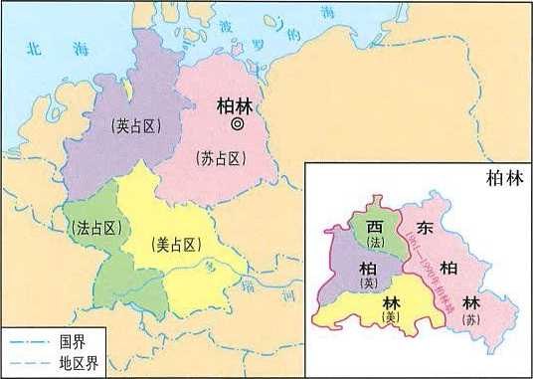
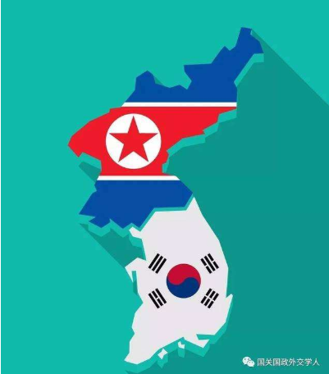
（二）主要内容
⑴重新确定欧亚国家的版图，（欧洲）德国由美、苏、英、法分区占领，（亚洲）日本由美国单独占领；日本领土限制在四个岛屿及若干小岛，退岀第一次世界大战以来在太平洋区域所占的一切岛屿以及日本窃取于中国的领土，如东北地区、台湾及其附属岛屿、澎湖群岛等归还中国；承认朝鲜最终独立；
三国之宗旨，在剥夺日本自从一九一四年第一次世界大战开始后在太平洋上所夺得或占领之一切岛屿；
在使日本所窃取于中国之领土，例如东北四省、台湾、澎湖群岛等，归还中华民国；
其他日本以武力或贪欲所攫取之土地，亦务将日本驱逐出境；
我三大盟国稔知朝鲜人民所受之奴隶待遇，决定在相当时期，使朝鲜自由与独立。
——《开罗宣言》

Slide 27
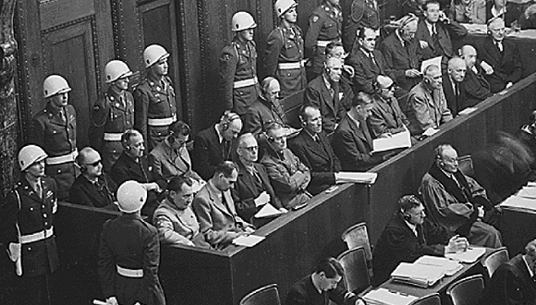
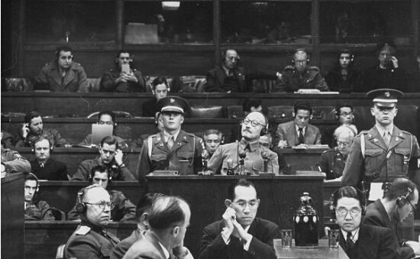
（二）主要内容
⑵审判战犯，肃清法西斯主义和军国主义
纽伦堡审判
东京审判
同为战争罪犯，
纳粹德国的汉斯•弗兰克在临刑前忏悔：“千年易过,德国罪孽难消。”
日本的东条英机却在就刑前高呼“天皇陛下万岁！”

Slide 28
（二）主要内容
⑶对徳、日、意的殖民地及国联的委任统治地实行托管，原则上承认被压迫民族的独立权利；
⑷美、苏、英划分势力范围；
⑸成立联合国；等等。
外蒙古(蒙古人民共和国)的现状须予维持。对1904年由于日本背信攻击(日俄战争)所受侵害的帝俄旧有权利，应予恢复如左：（a）库页岛南部及其邻近的一切岛屿均须归还苏俄；(b)维护苏俄在大连商港的优先权益，并使该港国际化；同时恢复旅顺港口俄国海军基地的租借权；(c)中苏设立公司共同经营合办中东铁路、南满铁路，并保障苏俄的优先利益。同时维护中华民国在满洲完整的主权。千岛群岛让与苏俄。
——《雅尔塔协定》
苏联的利益比例 | 协定草案 | 最后方案
匈牙利 | 50 | 80％
南斯拉夫 | 50％ | 50％
保加利亚 | 75％ | 80％
罗马尼亚 | 90％ | 90％
希腊 | 10％ | 10％
巴尔干“百分比协定”

Slide 29
（二）主要内容
雅尔塔体系的主要内容包括：
⑴重新确定欧亚国家的版图，（欧洲）德国由美、苏、英、法分区占领，（亚洲）日本由美国单独占领；日本领土限制在四个岛屿及若干小岛，退岀第一次世界大战以来在太平洋区域所占的一切岛屿以及日本窃取于中国的领土，如东北地区、台湾及其附属岛屿、澎湖群岛等归还中国；承认朝鲜最终独立；
⑵打败德国、日本法西斯，审判战犯，肃清法西斯主义和军国主义；
⑶对徳、日、意的殖民地及国联的委任统治地实行托管，原则上承认被压迫民族的独立权利；
⑷美、苏、英划分势力范围；
⑸成立联合国；等等。
雅尔塔体系其特点是：以美国和苏联两极为中心，在全球范围内进行争夺霸权的冷战，但不排除局部地区由两个超级大国直接或间接参与的战争（如朝鲜战争、越南战争、阿富汗战争等）。1989年的东欧剧变和1991年的苏联解体，标志着两极格局上的瓦解，也象征着雅尔塔体系最终瓦解。
特点：（1）以冷战为主的对抗形式。（2）对抗是全方位的。政治、经济、军事、意识形态。（3）美苏作为双方的盟主在斗争中起了主导作用（4）以美国为首的资本主义一极取得绝对优势而告终
雅尔塔体系的实质是大国实力对比和互相妥协的产物，打上了大国强权政治的烙印。

Slide 30



联合国
时间：1945年10月24日成立的联合国，
性质：作为由主权国家组成的国际组织，
地位：体现了第二次世界大战后的国际政治秩序,
宗旨：维护国际和平与安全，加强国际合作，促进全球 经济社会发展。
原则：联合国吸取国联的教训，将制裁侵略的权力集中于安理会，实行形成实质性事项的决议需要五个常任理事国一致同意的“大国一致”原则，
“大国一致”意义：使和平解决争端和制裁侵略具有更强的可操作性。
意义：联合国在维护世界和平，缓和国际紧张局势，解决地区冲突方面，在协调国际经济关系，促进世界各国经济、科学、文化的合作与交流方面，都发挥着相当积极的作用。
打结的手枪
铸剑为犁

Slide 31
（三）雅尔塔体系 评价
积极：雅尔塔体系作为第二次世界大战这场具有反法西斯性质的正义战争的产物，与此前的凡尔赛一华盛顿体系相比，具有其历史进步性。
1.雅尔塔体系的形成实现了世界由战争到和平的转变；美苏双方彼此势均力敌（力量相对平衡），用和平方式、协商谈判来解决争端，维持了战后的总体和平（避免了新的世界大战的爆发）。
2.雅尔塔体系以建立和维护世界和平为主要目标，提倡不同社会制度国家之间的共处与合作，在客观上促进了社会主义阵营巩固和扩大。
3.雅尔塔体系大力倡导并在一定程度上遵循了和平、民主的原则，以民主原则对战败国进行了改造，使之实现非法西斯化和政治经济民主化。
4.雅尔塔体系提倡并在一定程度上遵循和平、民主、独立原则，承认了被压迫民族的权利，给予被压迫民族的民族自决权和国家独立以支持，促进了战后民族解放事业的发展，有利于第三世界的崛起。
5.雅尔塔体系推动了科学技术的发展，为战后经济飞速发展提供稳定的国际环境。

Slide 32
消极：
1.雅尔塔体系导致了美苏两极格局的出现，在世界两极格局下，世界趋向于分裂，局部战争不断，世界长期不得安宁。如朝鲜战争、越南战争和阿富汗战争。
2.雅尔塔体系是大国（美英和苏联）相互让步、妥协的产物，在涉及本国利益问题上既争夺又合作，既冲突又妥协,带有明显的强权政治色彩，开创了二战后开创强权政治提供了极为恶劣的先河，几个工业大国背着其他国家随意划分范围，强硬的把自己的国家政策推行给其他国家，严重损害了一些国家的利益。如中国虽然是二战战胜国但是却受到了战败国的对待，没有话语权严重侵犯了中国利益。
3.雅尔塔体系并没有全面维持战后世界和平以及不同政治制度和意识形态国家的和平共处,正是由于雅尔塔体系的某些规定造成了德国、朝鲜的分裂和欧洲的分裂，导致了美苏两极格局的出现，世界分裂为两大阵营，进入“冷战”状态，成为战后国际局势紧张、局部战争的根源。如朝鲜战争、越南战争和阿富汗战争等。
4.雅尔塔体系重划国界、分裂国家，造成了人口大迁移，世界局势的稳定性减弱。
5.雅尔塔体系保持和形成不平等的国际关系和经济秩序，给许多国家的社会经济发展带来不利影响。

Slide 33
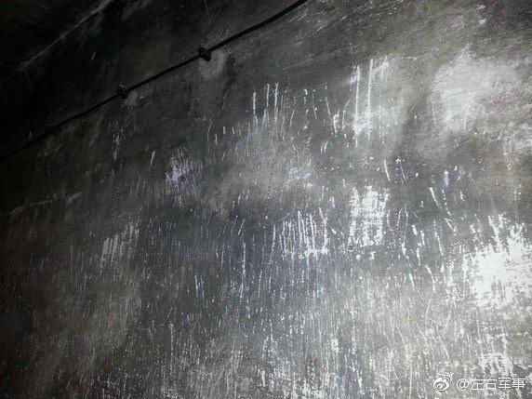
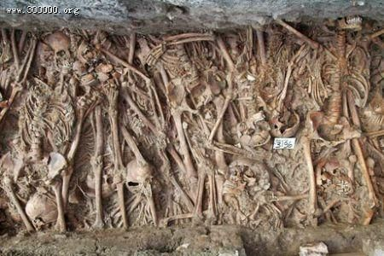
四、二战的影响
第二次世界大战是人类历史上规模空前的战争。这次战争直接涉及欧、亚、非和大洋洲四大洲及大西洋、太平洋、印度洋、北冰洋四大洋，把61个国家和地区卷入战争，按不完全统计，战争中军民共伤亡9000余万，死亡者达5500万，是历次战争中死亡人数最多的一次，其中有一半是无辜的平民。
第二次世界大战期间，德、意、日法西斯在国内和占领区建立起法西斯恐怖统治，犯下了令人发指的罪行。希特勒上台后；立即将其种族主义理论付诸行动。1941年底，希特勒下达了“彻底解决犹太人”的命令，德国法西斯对欧洲占领区1100万犹太人进行有计划的种族灭绝性的大屠杀。
日本军国主义在占领区所犯下的罪行更是罄竹难书。1937年12月，日本侵略军侵占中国首都南京后，有组织、有计划地对无辜居民和放下武器的中国士兵进行了长达六个多星期的血腥大屠杀，遇难者总数达30万人以上。日军在中国东北成立了代号为“731”的细菌部队，大量生产鼠疫、霍乱、伤寒、炭疽等传染病菌。为了迅速有效地研制出细菌武器，竟惨无人道地在活人身上进行各种细菌试验，残酷杀害无辜生灵。从1939年到1945年，就以细菌试验的方法残杀了三千多人。
①第二次世界大战是人类历史上迄今为止规模最大的一次战争，给人类前所未有的破坏和灾难
奥斯维辛集中营毒气室，布满了指甲抓痕的墙壁
依据材料概括，二战给人类造成了怎样的影响？
位于南京江东门的侵华日军南京大屠杀遇难同胞纪念馆“万人坑”一遗址。

Slide 34
第二次世界大战的胜利使国际政治格局发生了根本变化。300年来西欧列强主宰世界的时代一去不复返。战后美国一跃成为雄踞资本主义世界霸主地位的政治、经济和军事大国。苏联的军事力量和国际地位空前提高。以欧洲为中心的国际关系格局，逐渐被美苏两极格局所取代。
一战后
二战后
凡尔赛华盛顿体系
雅尔塔体系
欧洲中心
美苏中心
②战后美国成为世界第一政治、经济和军事强国，成为资本主义世界霸主。
苏联经济逊于美国，军事和政治十分强大，特别是由于它在战争中的巨大贡献而赢得很高威望（国际地位空前提高）。
③国际格局：确立雅尔塔体系，改变了国际政治格局（以欧洲为中心的国际关系格局，逐渐被美苏两极格局所取代）战后形成了美、苏两极格局，出现了资本主义和社会主义两大阵营的对峙，形成约半个世纪的“冷战“局面。

Slide 35
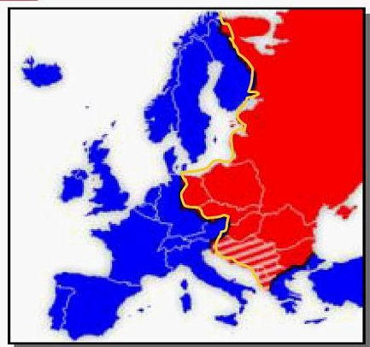
四、二战的影响
④造成了德国、朝鲜的分裂和欧洲的分裂，导致了美苏两极格局的出现，世界分裂为两大阵营，进入“冷战”状态，成为战后国际局势紧张、局部战争的根源。

Slide 36

四、二战的影响
联合国是第二次世界大战后成立的国际组织，是一个由主权国家组成的国际组织。1945年10月24日，在美国旧金山签订生效的《联合国宪章》，标志着联合国正式成立。联合国致力于促进各国在国际法、国际安全、经济发展、社会进步、人权及实现世界和平方面的合作。
联合国安全理事会的五大常任理事国有：美苏英法中。联合国安理会实行大国一致原则和集体否决原则，在这种制度下，只要一个常任理事国对某一决定投反对票，即使安理会其他所有14个理事国都投赞成票，该项决议也不能通过。但是，另一方面，某项得到5个常任理事国一致同意的决定，如果有7个非常任理事国反对或弃权，因而不能获得9票的多数时，该项决定同样也不能通过。这种情况，可称之为非常任理事国的“集体否决权”。
联合国在维护世界和平，缓和国际紧张局势，解决地区冲突方面，在协调国际经济关系，促进世界各国经济、科学、文化的合作与交流方面，都发挥着相当积极的作用。
⑤成立了维护世界和平的国际组织：联合国

Slide 37
四、二战的影响
二战后，世界历史进入当代史时期。当代史的一个重要内容是亚洲、非洲、拉丁美洲被压迫民族争取解放的运动空前高涨，并取得广泛胜利。首先在亚洲爆发，接着转向非洲和拉丁美洲，从40年代到70年代中期，形成了亚非拉民族独立国家体系，成为世界政治体系的重要组成部分。
据统计，截至1990年，全世界180多个国家中，有近100个国家是在二战后宣布独立的，其中亚洲27个，非洲48个，拉丁美洲10个，大洋洲11个，欧洲1个。在短短的45年间，如此众多的国家挣脱殖民枷锁，登上世界历史舞台，其规模之大，影响之深远，是世界近代民族独立运动所不能比拟的。民族解放运动的高涨，这是当代世界历史的一个突出特点。
⑥促进了殖民地半殖民地人民的觉醒，促进了民族解放运动的空前高涨。
依据材料分析，二战后民族解放运动呈现出哪些特点？

Slide 38
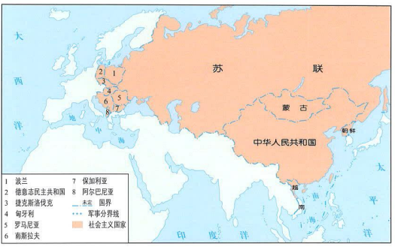
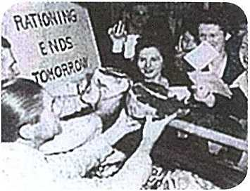
第二次世界大战结束前后，社会主义从一国扩展到多国，形成了以苏联为首的社会主义阵营，包括欧洲东部的苏联、波兰、民主德国、捷克斯洛伐克、匈牙利、罗马尼亚、保加利亚、阿尔巴尼亚、南斯拉夫社会主义联邦共和国和亚洲东部的中华人民共和国、蒙古人民共和国、朝鲜民主主义人民共和国、越南社会主义共和国等13个社会主义国家，成为推动世界历史发展的伟大力量。
⑦促进了国际社会主义力量发展壮大，社会主义超出一国范围
第二次世界大战期间，为了保证战争的胜利，美英等国实行食品供应配给制度，保证民众的基本需要。随着二战的结束，国家政策进行调整，定量配给制度被取消。图为1945年，在美国一家肉店里，人们欢庆结束定量配给制度。图中的白色纸板上写着：明天结束定量配给。
⑧促使政府机构调整了职能，加强国家的宏观调控，促使国家垄断资本主义的发展。
美国民众欢庆结束定量•配给制度

Slide 39
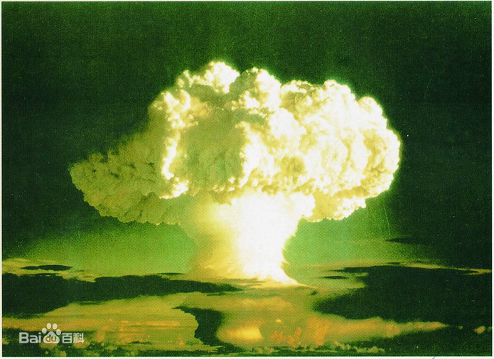
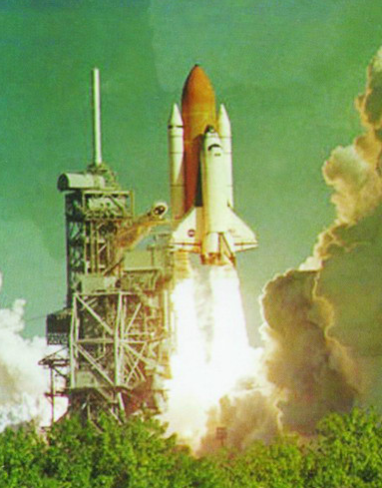
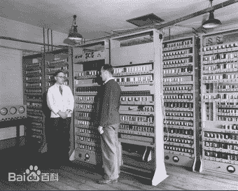
⑨二战成为新技术发展和应用的催化剂，客观上推动了科学技术的迅速发展。
二战推动了第三次科技革命的开启，初期的科技成就以军事技术为主，但随着战后世界形势的发展，科技研究领域开始向社会需要转变。从20世纪四五十年代，开始的新科学技术革命，以原子能技术、航天技术、电子计算机技术的应用为代表，还包括人工合成材料、分子生物学和遗传工程等高新技术。这次科技革命被称为“第三次科技革命”。第三次科技革命的出现，既是由于科学理论出现重大突破，一定的物质、技术基础的形成，也是由于社会发展的需要，特别是第二次世界大战期间和第二次世界大战后，各国对高科技迫切需要的结果。
①原子弹——核电站 ②火箭——“阿波罗11号”登月
③电子计算机——互联网
思考二战如何推动了科技的发展？

Slide 40
知识总结：二战的影响
1 .经济方面：促使政府机构调整了职能：干预经济：二战中，各主要资本主义国家几乎将整个国家经济纳入了战争的轨道，战争迫使政府建立起一整套专门机构对经济进行干预，加强国家的宏观调控，促使国家垄断资本主义的发展。
2.政治方面：国际力量对比的变化，改变了世界格局。
（1）战后美国成为世界第一政治、经济和军事强国，成为资本主义世界霸主。
苏联经济逊于美国，军事和政治十分强大，特别是由于它在战争中的巨大贡献而赢得很高威望（国际地位空前提高）。
（2）国际格局：确立雅尔塔体系，改变了国际政治格局（以欧洲为中心的国际关系格局，逐渐被美苏两极格局所取代）战后形成了美、苏两极格局，出现了资本主义和社会主义两大阵营的对峙，形成约半个世纪的“冷战“局面。
（3）欧洲在第二次世界大战中遭受致命打击，各国的国力受到严重消耗，削弱了帝国主义和殖民主义力量。
（4）造成了德国、朝鲜的分裂和欧洲的分裂，导致了美苏两极格局的出现，世界分裂为两大阵营，进入“冷战”状态，成为战后国际局势紧张、局部战争的根源。
（5）成立了维护世界和平的国际组织：联合国
（6）促进了殖民地半殖民地人民的觉醒，推动了民族解放运动的高潮。
（7）促进了国际社会主义力量发展壮大，社会主义超出一国范围

Slide 41
3.科技方面：二战成为新技术发展和应用的催化剂，客观上推动了科学技术的迅速发展。
（1）战争对科学技术的发展有极大的促进作用。如二战时，不但坦克被广泛应用，新式俯冲式战斗机、火箭、潜艇等尖端科技作品广泛的参与了二战，不是战争，不会有这么大的推动作用，而计算机、原子弹等等更是开启了一个崭新时代，这些的初衷是为战争而造。
①原子弹——核电站 ②火箭——“阿波罗11号”登月 ③电子计算机——互联网
（2）战争推动了化工技术的发展及生产流程和管理的不断改进.
（3）一些深刻影响了人类生产生活模式的科学技术，例如：雷达当时的作用是发现敌机敌舰，为己方提供充足的预警时间，现在则广泛应用于各个方面，包括天气预报中的气象雷达，航海中的防碰撞雷达，汽车上的倒车雷达，甚至其中的一个部件走进了千家万户，那就是微波管。这个部件本来是用在微波雷达上面的，现在成了微波炉的核心部件。
4.思想观念：反对战争、要求和平（和平主义思潮）
空前惨烈的战争改变了人们的观念，反对战争、要求和平的运动日益高涨。
5.第二次世界大战是人类历史上迄今为止规模最大的一次战争，给人类前所未有的破坏和灾难

Slide 42
比较雅尔塔体系和凡尔赛一华盛顿体系的 异同
相同点
⑴都是大规模国际战争的产物（在世界大战破坏了原有的世界体系的基础上建立）
⑵都以召开国际会议确立的基本原则重新瓜分世界版图和势力范围，建立新的国际体系（新格局和新秩序）；
⑶都有几个大国操纵，是大国意志的体现，其内容体现了大战前后各大国力量的消长变化，有大国强权政治色彩。
⑷都在各自体系下成立相应的国际组织（国联、联合国）
⑸都有处置战败国的内容
⑹都调整了战后国际秩序
⑺都存在错综复杂的矛盾（华盛顿体系存在的矛盾有：战胜国与战败国之间的矛盾、战胜国之间的矛盾、殖民地与帝国主义的矛盾、帝国主义国家与社会主义苏联之间的矛盾;雅尔塔体系中隐含的矛盾有：美苏之间的争霸、世界其它弱国与美苏两强之间的矛盾、资本主义国家之间的矛盾、社会主义国家之间的矛盾、资本主义阵营与社会主义阵营之间的矛盾。）
⑻都是大国间军事和经济实力对比和相互妥协的产物，都具有相对的稳定性。
⑼都是在一定程度上制约了其他矛盾,在一定时期内维护了世界和平。
⑽存在的时间都较短暂，都在50年以内
⑾体系的建立和解体都因各国势力消长的变化有关

Slide 43
不同点:
⑴形成的过程不同：凡尔赛—华盛顿体系是在战争完全结束后两年内召开会议确定的；雅尔塔体系是在战争还未结束，就召开一系列会议到战争结束后不久确定的国际关系。
⑵中心力量不同：凡尔赛体系是以欧洲为中心的国际关系，英法起着主宰作用；而雅尔塔体系是以美苏两极格局取代以欧洲为中心的传统格局。
⑶体系中对立主体不同：前个体系的国际关系主要是国与国之间的单个冲突；而雅尔塔体系中力量抗衡具有集团对峙与冷战特点。
⑷建立基础不同：前者是建立在战胜国对战败国掠夺的基础之上；而后者则是两个战胜国的妥协。
⑸国家意志不同：不同凡尔赛一华盛顿体系体现了英、法、美帝国主义大国的意志；而雅尔塔体系体现了美苏两国的意志。
⑹调整的关系不同：前者调整了帝国主义国家之间的关系，后者则是资本主义大国同社会主义大国的暂时妥协。
⑺体系的性质（正义性）不同。凡尔赛—华盛顿体系是分赃、瓜分殖民地和反苏的国际关系体系，除了暂时缓和列强之间的矛盾外，别无进步性;而雅尔塔体系具有反法西斯主义和建立民主政治以及大国称霸的多重性质，所以具有进步性。
⑻体系涉及国际关系影响的范围不同。凡尔赛—华盛顿体系涉及欧洲、中东、远东地区和太平洋的关系;雅尔塔体系是涉及全球的国际关系，涉及到世界上的大多数国家，适用于整个世界，具有更大的影响。
⑼体系中的主要矛盾不同。凡尔赛—华盛顿体系的主要矛盾是战胜国与战败国及战胜国之间尤其英美、美日之间的矛盾；雅尔塔体系的主要矛盾除美苏争霸外，更主要是资本主义与社会主义意识形态之间的矛盾。
⑽体系解体后对世界格局影响不同。凡尔赛—华盛顿体系解体是由于德、日两国法西斯对外扩张和英、法、美长期纵容造成的。它的解体就意味着二战正式爆发；雅尔塔体系的解体意味着美苏两极格局结束，世界向多极化方向发展，世界的多极化发展有利于世界的安全与稳定，但天下并不太平，明显呈现缓和与紧张、和平与动荡并存的局面。

Slide 44
练习
材料一 面对法西斯的猖獗，西方许多保守人士都认为，解决问题的最好办法就是德苏之间开战，一举将两个产生祸害的力量削弱。于是西方政府迟迟不愿与苏联协商，甚至到了1938～1939年间，各国依然不改对苏联的狐疑。这迫使1934年以来便与西方站在同一阵线，坚定带头反对希特勒的斯大林深恐自己落入单独对付希特勒的泥淖之中，在1939年8月与德国签下了互侵犯条约。斯大林希望依此条约置身事外，坐观德国与西方各国相斗，苏联也可以根据条约取回自革命后失去的一大片西部领土。美国的重心在太平洋地区以及美洲，欧洲的局势与它实在没有什么重大关系。……要不是珍珠港事变，以及希特勒对美宣战，美国自始至终必将置身第二次世界大战之外。
——摘编自[英]艾瑞克·霍布斯鲍姆著《极端的年代1914～1991》
根据材料一并结合所学知识，说明二战前法西斯势力猖獗的原因，并评价苏联签订《苏德互不侵犯条约》的行为。
原因：德、意、日国内问题(经济危机、专制传统、军国主义传统等)为法西斯势力猖獗提供条件；各国利益分歧，无法形成合力(意识形态、国际利益等矛盾)；英法奉行绥靖政策；苏联与德国签署《苏德互不侵犯条约》；美国等国反战情绪浓烈(或美国的中立政策)。
评价：短期有利于维护苏联国家安全(为苏联备战争取了时间)和扩张势力范围；长期看滋长了法西斯势力，最终导致法西斯对苏进攻；条约削弱了反法西斯的力量，德国借机壮大；条约侵犯了他国利益。

Slide 45
材料二 希特勒的崛起代表世界史上最大的灾难之一。如果没有希特勒，基础薄弱的凡尔赛国际秩序原可用和平或至少不致酿成巨祸的方式推翻……之所以会演变成一场充满杀戮与毁灭的人间悲剧，全都是一个恶魔般的人造成的。长于煽动人心的鬼才使希特勒一飞冲天登上德国领导人的宝座，此后这一直是他维持权威的法宝。他凭借草莽英雄的本能，以及对心理弱点奇准无比的掌握，排除异己，让他们始终抬不起头来，最后只有纷纷求饶，甘愿受他的宰制。在国际上他则毫不留情地利用民主国家对《凡尔赛和约》自知理亏的心理。 ——摘编自基辛格《大外交》
在材料二中，基辛格把第一次世界大战后形成的和平秩序的打破归结于希特勒个人。你是否同意这种看法？请说明理由。
不同意。一战后形成的和平秩序是不稳固的。
主要因素有：该体系是战胜国间暂时相互妥协的产物，分赃不均使得这种“和平秩序”潜伏着深刻危机；对战败国的掠夺性惩罚，埋下了复仇的种子；重新瓜分殖民地，进一步激化了帝国主义与殖民地间的矛盾，亚非拉民族解放运动日益高涨，不断冲击着“和平秩序”；大国的“绥靖政策”刺激了德国打破“和平秩序”的野心；经济大危机的出现加速了“和平秩序”的崩溃；帝国主义政治经济不平衡的加剧。
“和平秩序”的打破是多种因素共同作用的结果，是历史的必然。希特勒正是借助了上述因素，进行了欺骗性宣传，最终打破这种“和平秩序”。因此，仅归结为希特勒个人显然是不正确的。

Slide 46
材料三 伯特兰·罗素认为，西方民族“源于精力过剩的军国主义、帝国主义、传教狂热、野心无穷、蛮横好斗、支配欲强、盲目追求进步与效率”对此(战争)负有根本责任；西方文明品质“使人们永不平静、永不知足，盲目地投身于竞争、冲突、开发和破坏”。欧洲在古代条件下虽然也适合农耕，却因较为寒冷而农业生产率偏低，主要河流又从阿尔卑斯山脉流往东南西北多个方向，致使各地之间隔断，再加海洋阻遏，欧洲被天然地划分为法、德、意、西、英和东欧多个地缘政治区域，凡此种种都很不利于跨区域政治整合和统一。
根据材料三，概括伯特兰·罗素认为第二次世界大战爆发的原因，并结合所学知识，评述伯特兰·罗素对第二次世界大战爆发原因的认识。
原因：西方人的民族性格与文明品质；西方历史上崇尚武力传统；西方国家的地缘政治因素。
观点：伯特兰·罗素的认识有合理性，但不全面。
评述：二战的爆发与西方国家的民族性格、历史文化传统及地缘政治有很大的关系，但二战爆发的直接原因是法西斯政权的崛起和世界经济危机的冲击，根本原因是资本主义经济政治发展不平衡。

